Slide 1

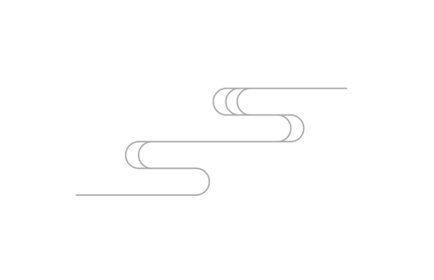


基于LSTM的古诗词自动生成
汇报人：罗思吟

Slide 2
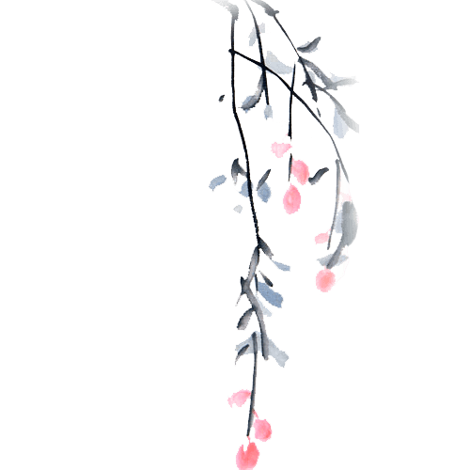
一
二
自然语言处理
长短时记忆网络
文本生成
背景介绍
长短时记忆网络
长时依赖问题
循环神经网络
算法原理
三
四
实例介绍
总结
目 录

Slide 3
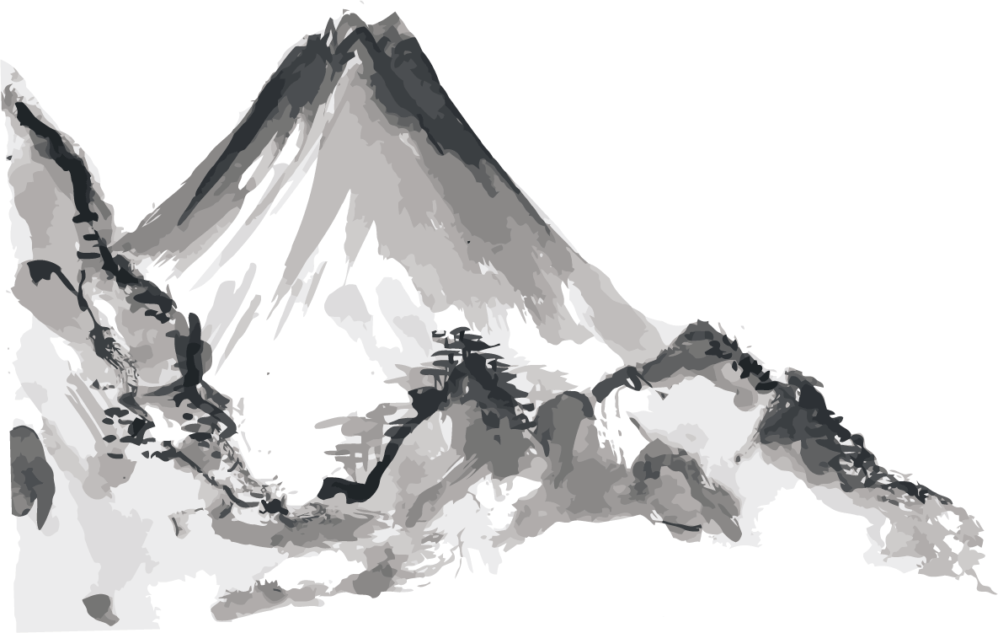
背景介绍

Slide 4
背景介绍
文本生成是人工智能和自然语言处理领域中一项热门研究的课题，作为一种在自然语言文本生成方面广泛应用的网络，长短期记忆网络（Long Short-Term Memory，LSTM）可以解决在训练传统循环神经网络（Recurrent Neural Network，RNN）时可能遇到的梯度消失问题。对于间隙长度的相对不敏感性是 LSTM 相对于 RNN，隐马尔可夫模型和其他序列学习方法在许多应用中的优势。本文通过采用带门结构的 LSTM 生成指定风格的古诗模型，使机器具有初步模拟人类创作古诗的能力。实验结果表明，LSTM 具有良好的古诗文本自动生成效果。
自然语言处理是人工智能和语言学领域的重要分支学科，文本可用于序列建模，其在机器翻译，语音识别，图像字幕，语言识别，视频字幕等方面意义重大。在自然语言处理中，文本的自动撰写是一个重要的应用领域。
循环神经网络（RecurrentNeural Network，RNN）是一种从序列或时间序列数据中获取信息的神经网络。它是前馈神经网络的扩展，不同于一般的神经网络结构，它可以处理可变数据长度。
长短期记忆网络是一种时间循环神经网络，它通过构造一些额外的指令来解决 RNN 存在的梯度消失问题，比 RNN 更高效。这就像是对 RNN 的一次升级，LSTM 适用于基于序列的任务和任何类型的序列数据。
RNN 具有内存限制的缺陷，而 LSTM 在长期依赖方面没有任何内存限制。LSTM 网络适用于分析文本数据序列并预测下一个词语，由于其独特的设计结构，LSTM 适合于处理和预测时间序列中间隔和延迟较长的重要事件。

Slide 5
算法原理

Slide 6
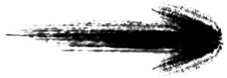
算法原理
循环神经网络（RNN）
长时依赖问题
长短时记忆网络（LSTM）

Slide 7
实例

Slide 8
基于LSTM网络生成带有指定风格的古诗词
步骤简介
通过构建LSTM神经网络，训练神经网络，建立一个语言模型，学习古诗词的语言特征。同时让模型学习到不同风格的古诗词，并且提取相应的特质，结合到新的古诗词中。
要实现这个模型，我们需要将整个工作分为三个部分：
第一步：我们需要将用于训练这个模型的语料库进行预处理，使得它可以放入我们的模型进行训练学习。
第二步：我们需要搭建一个LSTM网络，这是我们整个项目中最核心的一块，也是为了训练一个可以生成古诗词的模型。
第三步：进行模型的训练，并根据输入的风格和开头句生成古诗词。

Slide 9
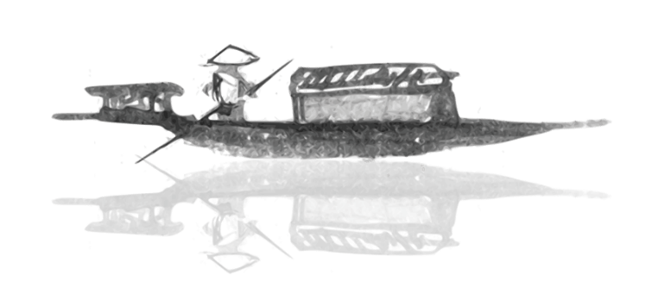
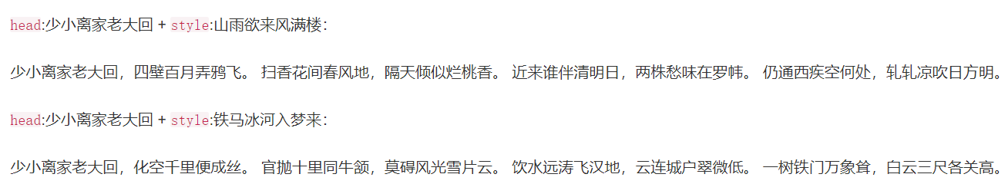

基于LSTM网络生成带有指定风格的古诗词
生成结果

Slide 10
总结

Slide 11
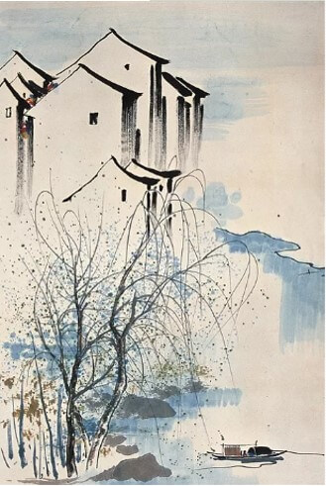
总结
总结与改进
由于这是一个简单的LSTM实现的应用，在古诗词生成时，还可以需要考虑更多问题，比如对仗问题，押韵问题。就我们这个模型而言只是考虑每个字之间的关系，对于局部特征学习较好，而对于诗歌的整体特征学习较弱，在今后的研究中，也可以尝试加入更多学习的特征，使得生成的古诗词更符合古诗词的音韵美，结构美。

Slide 12
人生贵在于恬淡中品味，于自然中享受，花开任它开。
谢谢
汇报人：第一PPT

